Slide 1
Воспитатель
подготовительной группы
Скуратова А.В.

Slide 3
Реки

Slide 5
Озера

Slide 7
Пустыни

Slide 8
Леса

Slide 9
Горы

Slide 10
Посмотрите, вот что бывает.

Slide 13
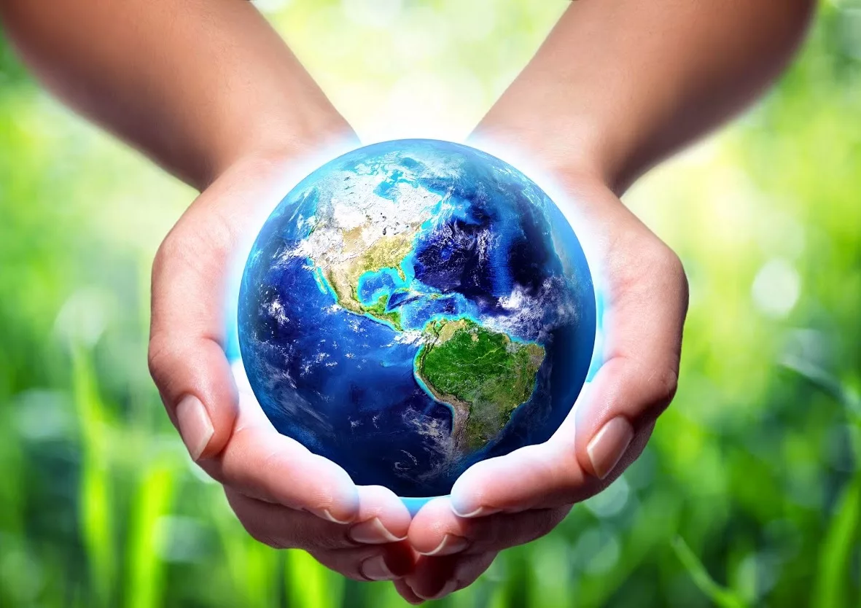
22 апреля все жители планеты отмечают праздник – день рождения Земли! В этот день все сажают деревья, цветы, делают скворечники для птиц, убирают мусор с улиц, площадей, очищают водоемы. Люди стараются сохранить и украсить свой дом – нашу планету. И сегодня мы с вами посадим семена красивых цветов в стаканчики, они дадут ростки. И в день рождения Земли мы тоже внесем свой вклад, высадим их на газоны. Сделаем нашу Землю красивой!

